Slide 1
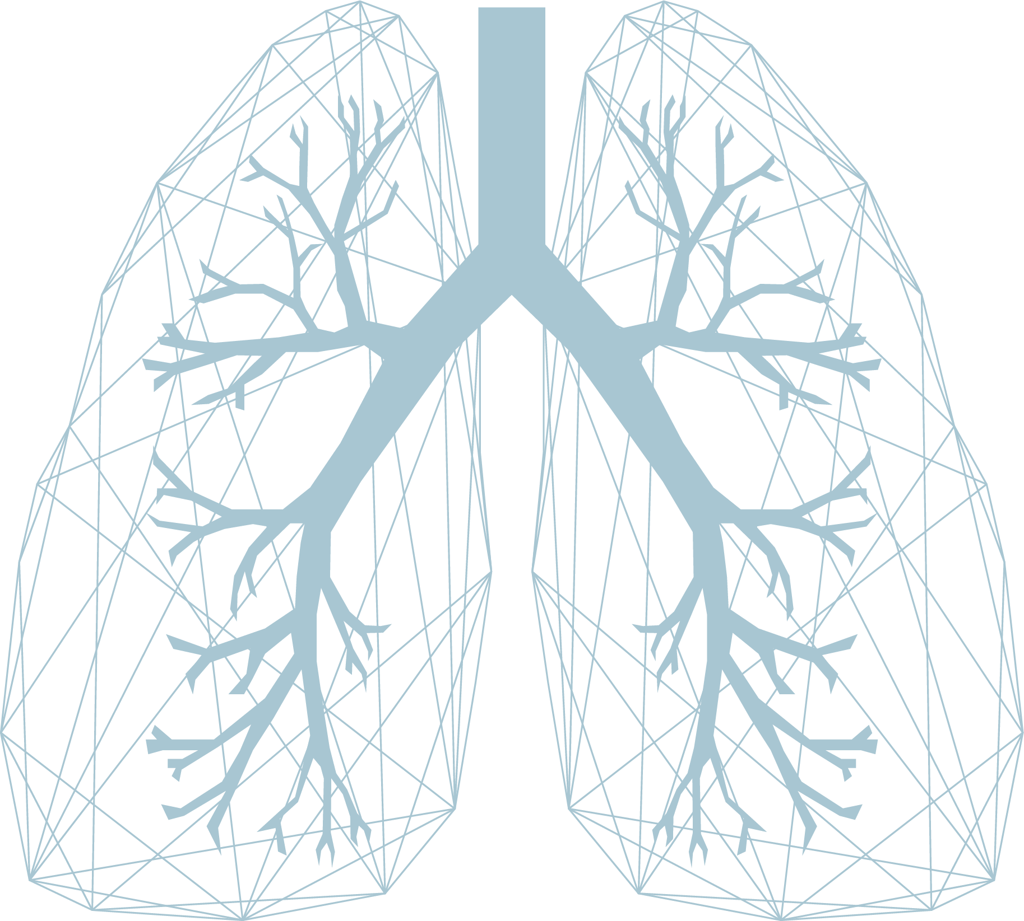
慢性阻塞性肺疾病

Slide 2
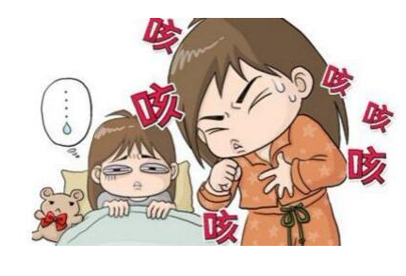
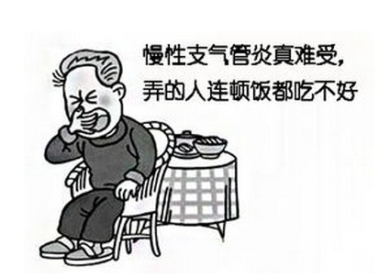
知识回顾
咳！ 痰！ 喘！ 反复感染！

Slide 3
学习内容
掌握COPD的概念、身体状况和护理措施
熟悉COPD的病因

Slide 4
慢性阻塞性肺疾病
2

Slide 5

病例：
王某，男，64岁，咳嗽，咳痰10年，伴活动后气短3年。吸咽30余年。
体检：双肺叩过清音，可闻及干
湿性罗音。
X线胸片：肺纹理增粗、紊乱。
诊断：慢性阻塞性肺疾病
走进临床

Slide 6
概述
定义：慢性阻塞性肺疾病（chronic obstructive pulmonary disease,COPD）是以持续气流受限为特征的可以预防和治疗的疾病，其气流受限多呈进行性发展，与气道和肺组织对香烟烟雾等有害气体或有害颗粒的异常慢性炎症反应有关。
COPD与慢性支气管炎及肺气肿相关

Slide 7
临床表现
症状
体征
COPD的病程分期
并发症

Slide 8
病例：
王某，男，64岁，咳嗽，咳痰10年，伴活动后气短3年。吸咽30余年。
体检：双肺叩过清音，可闻及干
湿性罗音。
X线胸片：肺纹理增粗、紊乱。
诊断：慢性阻塞性肺疾病
走进临床

Slide 9
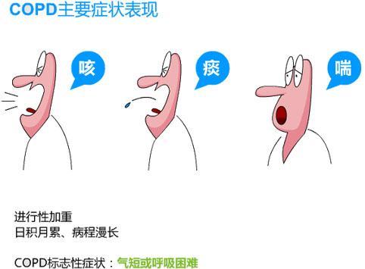
症状

Slide 10

症状
慢性咳嗽
症状
咳痰
气短
呼吸困难
喘息
胸闷

Slide 11

体征
桶状胸
呼吸变浅、频率增快
严重者可有缩唇呼吸
视诊
语颤减弱tents
视
触
叩
听
过清音
心浊音界缩小，
肺下界和肝浊音界下降
呼吸音减弱、呼气期延长
湿性啰音和（或）干性啰音
Contents

Slide 12
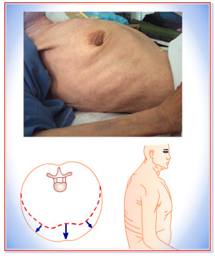
桶
状
胸

Slide 13
COPD病程分期
急性加重期：短期内出现咳嗽、咳痰、气短或喘息加重、痰（脓或黏液）量增多
稳定期：咳嗽、咳痰和气短等稳定或较轻

Slide 14
并发症
COPD并发症
慢性呼吸衰竭
自发性气胸
慢性肺源性心脏病

Slide 15
治疗要点
稳定期治疗
急性加重期的治疗

Slide 16
稳定期治疗
教育与劝导病人戒烟，脱离污染环境、
糖皮质激素
祛痰药
长期家庭氧疗

Slide 17

急性加重期治疗
确定导致急性加重期的原因
低流量吸氧
抗生素
糖皮质激素
祛痰药

Slide 18
常用护理诊断及护理措施
气体交换障碍
与气道阻塞、通气不足、呼吸肌疲劳、分泌物过多和肺泡呼吸面积减少有关
清理呼吸道无效
与分泌物增多而黏稠、气道湿度减低和无效咳嗽有关
焦虑 与健康状况的改变、病情危重、经济状况有关

Slide 19
气体交换障碍
休息与活动
病情观察：咳嗽、咳痰和呼吸困难、血气分析
氧疗护理
持续低流量吸氧：1～2L/min
提倡长期家庭氧疗
用药护理
抗生素、支气管扩张药和祛痰药的疗效和不良反应

Slide 20
气体交换障碍
缩唇呼吸
呼吸功能锻炼
膈式或腹式呼吸

Slide 21
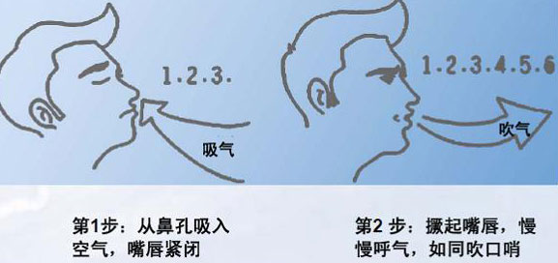
通过缩唇形成的微弱阻力来延长呼气时间，增加气道压力，延缓气道塌陷。
缩唇呼吸法

Slide 22
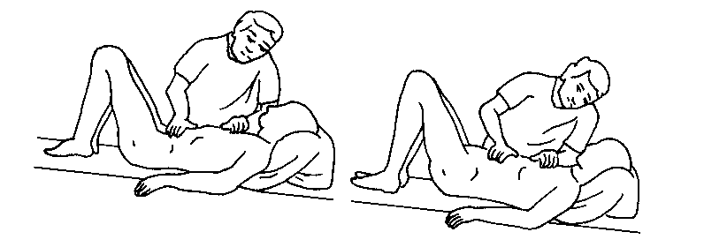
腹式呼吸法
用鼻吸气时膈肌最大程度下降，腹肌松弛腹部凸出，手感到腹部向上抬起
取立位、平卧位或半卧位，两手放于前胸部或上腹部
呼气时用口呼出，腹肌收缩，膈肌松弛，膈肌上抬，推动肺部气体排出，手感到腹部下降

Slide 23
清理呼吸道无效
护理措施
保持呼吸道通畅
湿化气道、有效咳痰、协助排痰
止咳药：口干、恶心、腹胀、头痛
祛痰药：恶心、转氨酶高
用药护理
咳嗽
咳痰：颜色、量、性状
病情观察

Slide 24
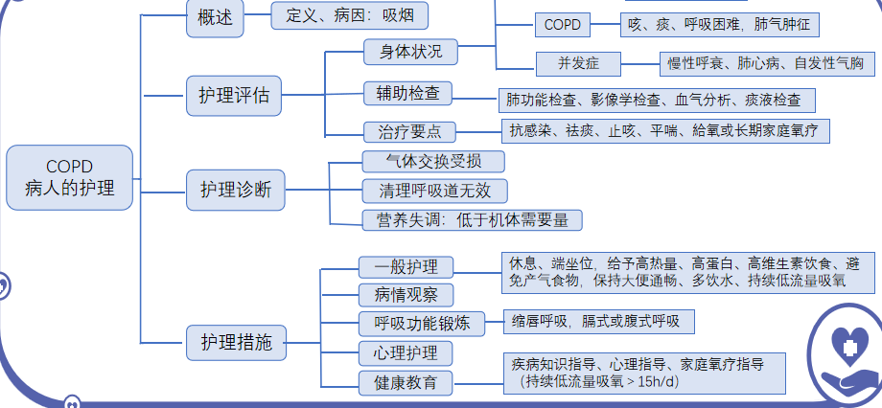
小结

Slide 25
作业
完成线上习题
预习下节课内容

